Slide 1

Sistema de Flotilla Vehicular

Slide 2
Área Flotilla CGADM
Trámites que realiza

Slide 3
Servicios a través de la CGADM
Asignar Número económico
Placas dotación/reposición
Logos y franjas (imagen institucional)
Pintura en general
Reposición de tarjeta de circulación
Baja de placas
Cambio de propietario
Solicitud de copias de folios

Slide 4
Sistema Flotilla UdeG

Slide 5
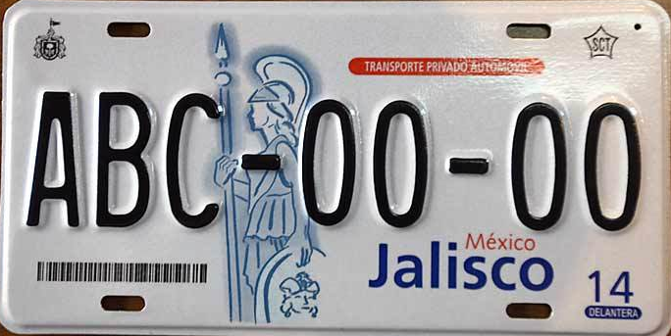
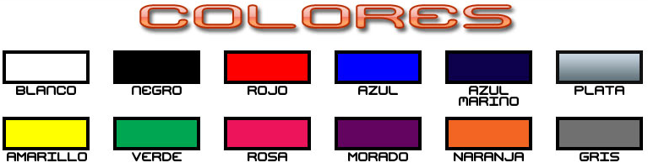
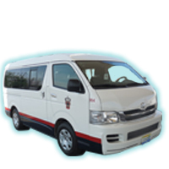
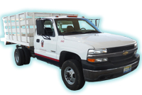
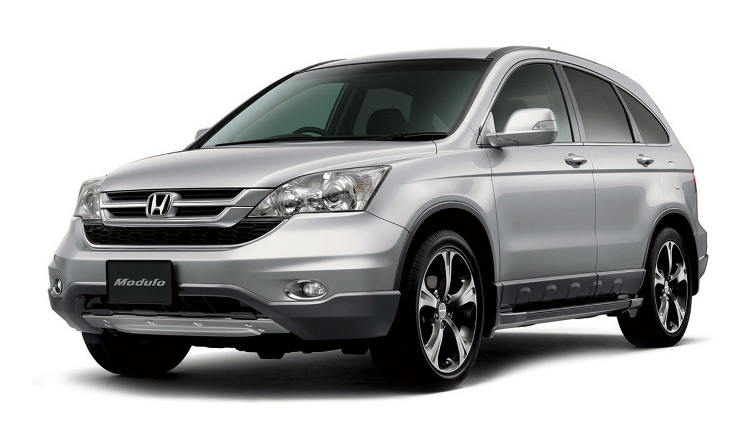
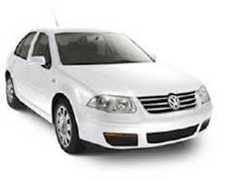
Sistema “Flotilla UdeG”
El sistema cuenta con privilegios para modificar:
  Número de Placa
  Número Económico
  Color
  Uso de vehículos
NE: 1042
Directivo
Operativo

Slide 6

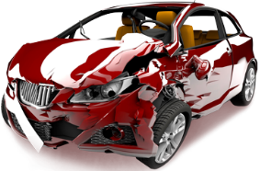
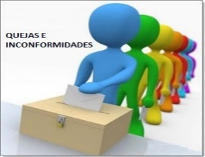


Sistema “Flotilla UdeG”
El sistema cuenta con el registro de:
Asimismo cuenta con:
  Padrón de choferes o conductores
  Registro de solicitudes de tramites vehiculares
  Expediente de cada vehículo
Bitácoras, prestamos, etc.
Mantenimientos
Descortesías de tránsito.
Seguro
Siniestros

Slide 7
Sistema “Flotilla UdeG”
El sistema cuenta con:
  Múltiples reportes y formatos.
Vehículos activos
Vehículos bajas
Vehículos por Entidad
Descortesías
Siniestros
Choferes
Bitácoras
Solicitudes de trámite

Slide 8
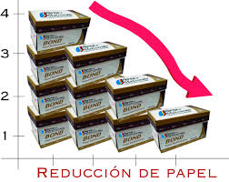
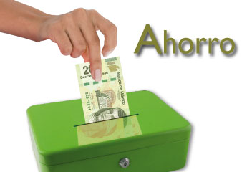
Beneficios
Entre los beneficios que se obtendrán, por mencionar algunos, son los siguientes:
  Acceso instantáneo para los administradores de vehículos en las Entidades de la Red Universitaria.
  Se contará con información confiable, útil y oportuna.
  No habrá información duplicada u obsoleta.
Gestión para su envío
Recepción
Gestión de trámite y respuesta
Solicitud
Elaboración de oficio
Uso del sistema
REDUCCIÓN DE PAPEL
DISMINUYE TIEMPO DE GESTIÓN
AHORRO EN VIÁTICOS

Slide 9
Anexos
Video
Pruebas

Slide 10
Anexos
Soporte: SERVICE DESK
Coordinación General de Tecnologías de Información
Teléfono: 31342221 Ext: 12221
email: servicedesk@cgti.udg.mx
Soporte: Área Flotilla
Coordinación General Administrativa
Teléfono: 3134 2222 Ext: 12464 ó 12455

